Slide 1
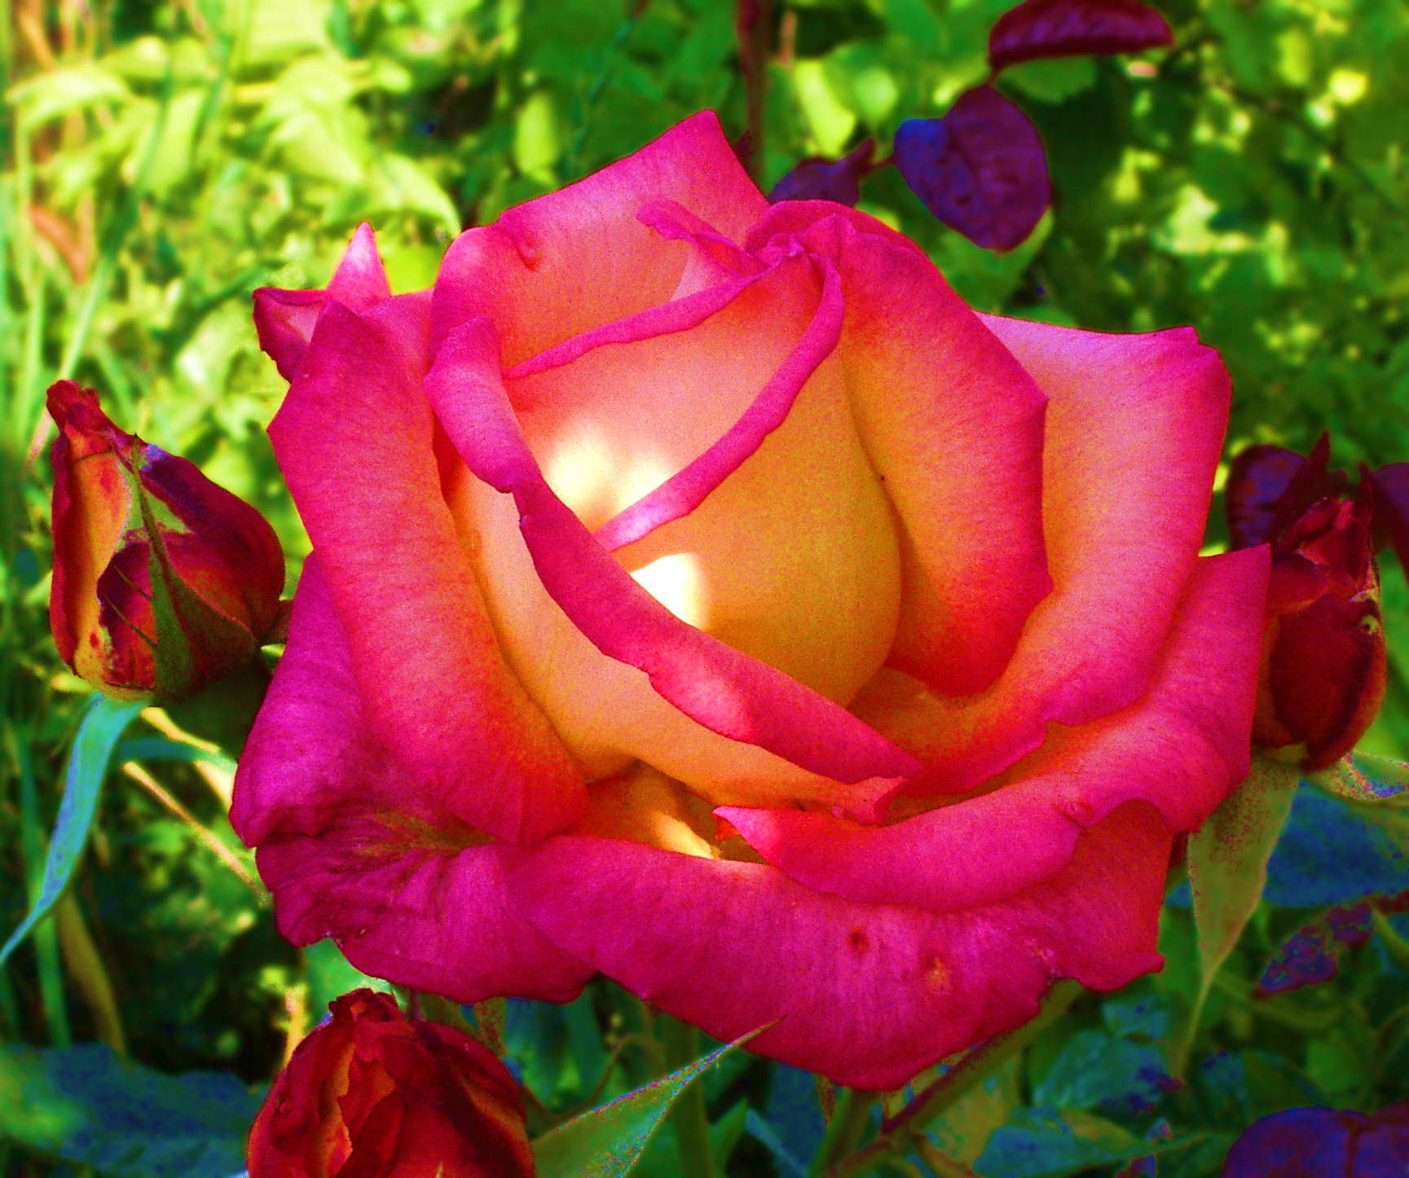
স্বাগতম

Slide 2
শিক্ষক পরিচিতি
নামঃ গোলাম মুহাম্মদ কিবরিয়া
সহকারী শিক্ষক
নারাঙ্গী উচ্চ বিদ্যালয়
ভালুকা,ময়মনসিংহ।

Slide 3
পাঠ পরিচিতিঃ
শারীরিক শিক্ষা,সাস্থ্য বিজ্ঞান ও খেলাধূলা।
৮-ম অধ্যায়

Slide 4
শ্রেনীঃ নবম
সময়-৪৫ মিনিট

Slide 5
আজকের পাঠঃ
ক্রিকেট খেলার আইন কানুন

Slide 6
শিখন ফলঃ
১.ক্রিকেট খেলার আইনকানুন বর্ননা করতে পারবে।
২.খেলার আইন মেনে খেলায় অংশ গ্রহণ করতে পারবে।
৩.সহযোগিতামূলক মনোভাব বৃদ্ধি করতে পারবে ।

Slide 7
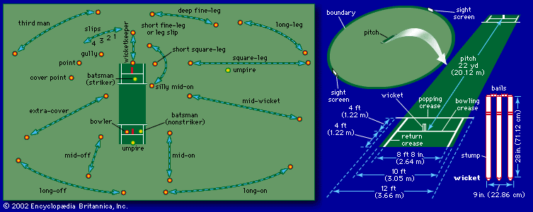
পিচঃ
২২গজ/১০ফুট

Slide 8
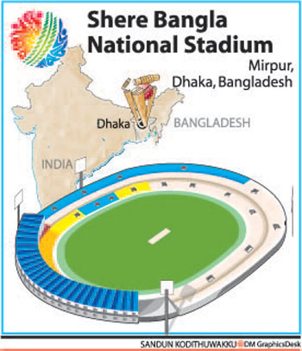
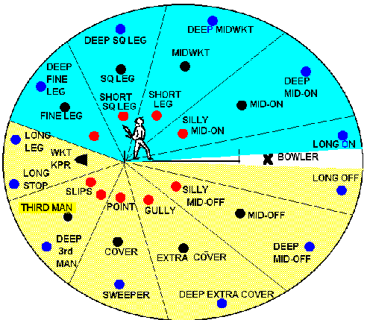
মাঠঃ
৬০-৭৫গজ অর্ধব্যাসার্ধ

Slide 9
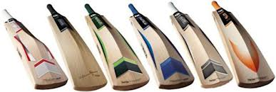
ব্যাটঃ
৩৮/৪.২৫ইঞ্চি

Slide 10
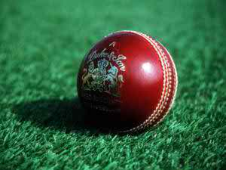
বল

Slide 11
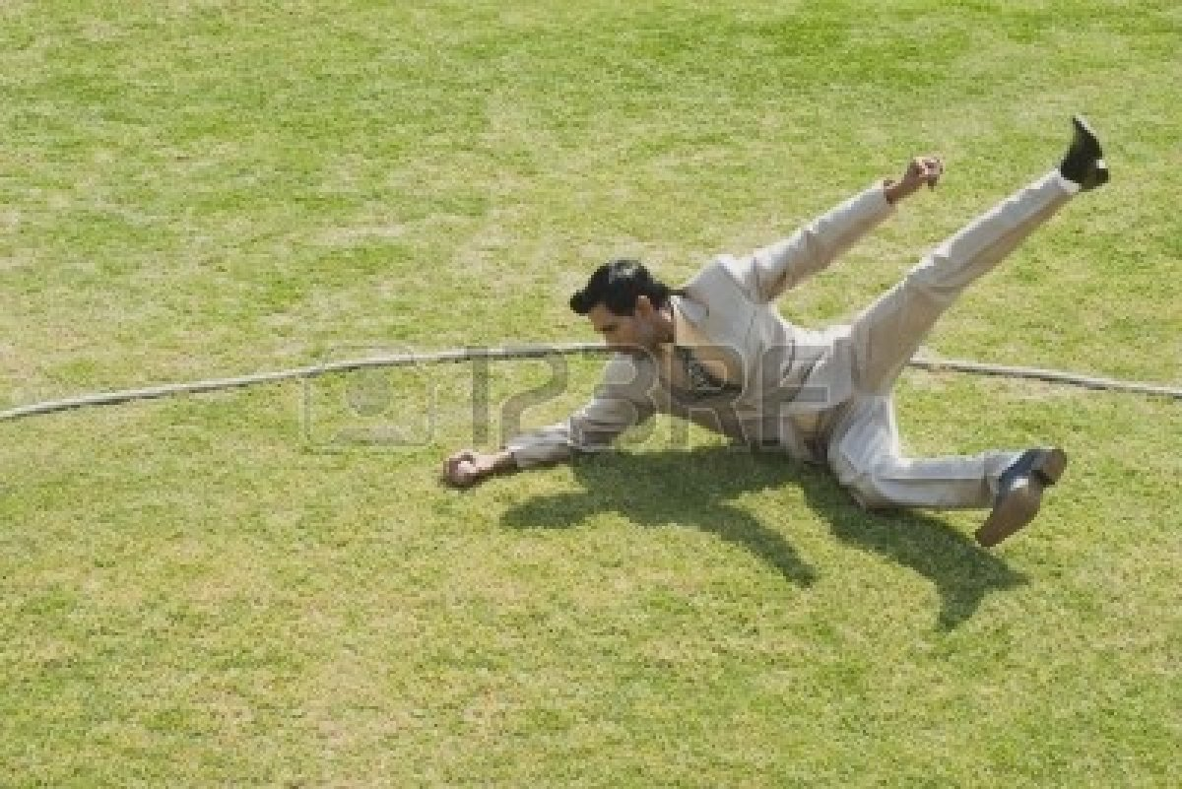
বাউনডারি/অভার বাউনডারি

Slide 12
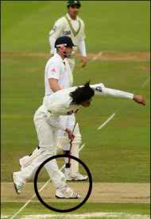
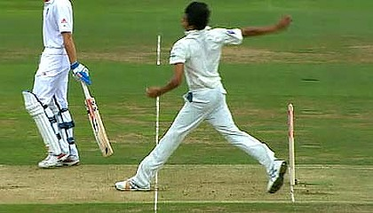
নো বল

Slide 13
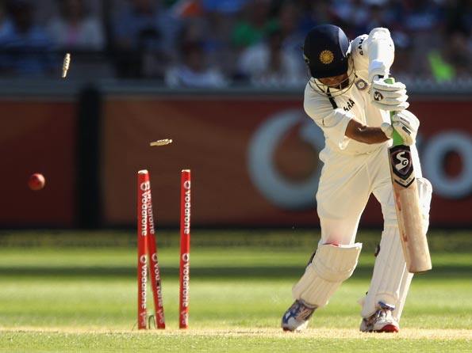
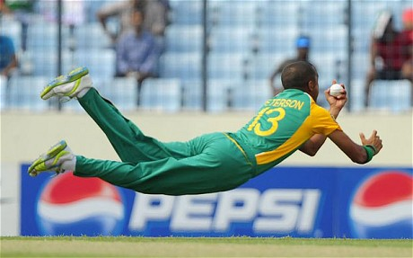
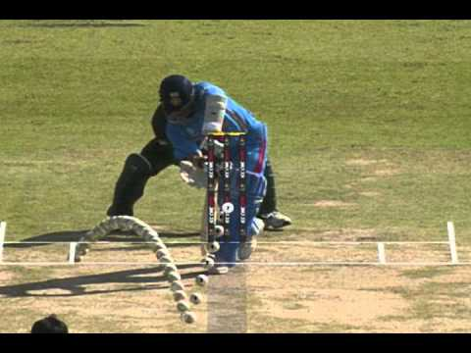
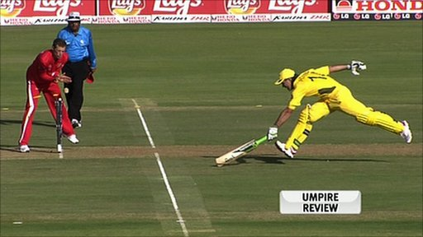
আউট

Slide 14
দলীয় কাজঃ
একটি ক্রিকেট খেলার মাঠ অঙ্কন কর

Slide 15
মূল্যায়ণঃ
১.ক্রিকেট খেলায় ওভার কী?
২.খেলায় মৌলিক কলাকৌশল কতটি?

Slide 16
বাড়ীর কাজঃ
বাড়ীথেকে মাপ সহ পিচের চিএ অঙ্কন করে আনবে।

Slide 17
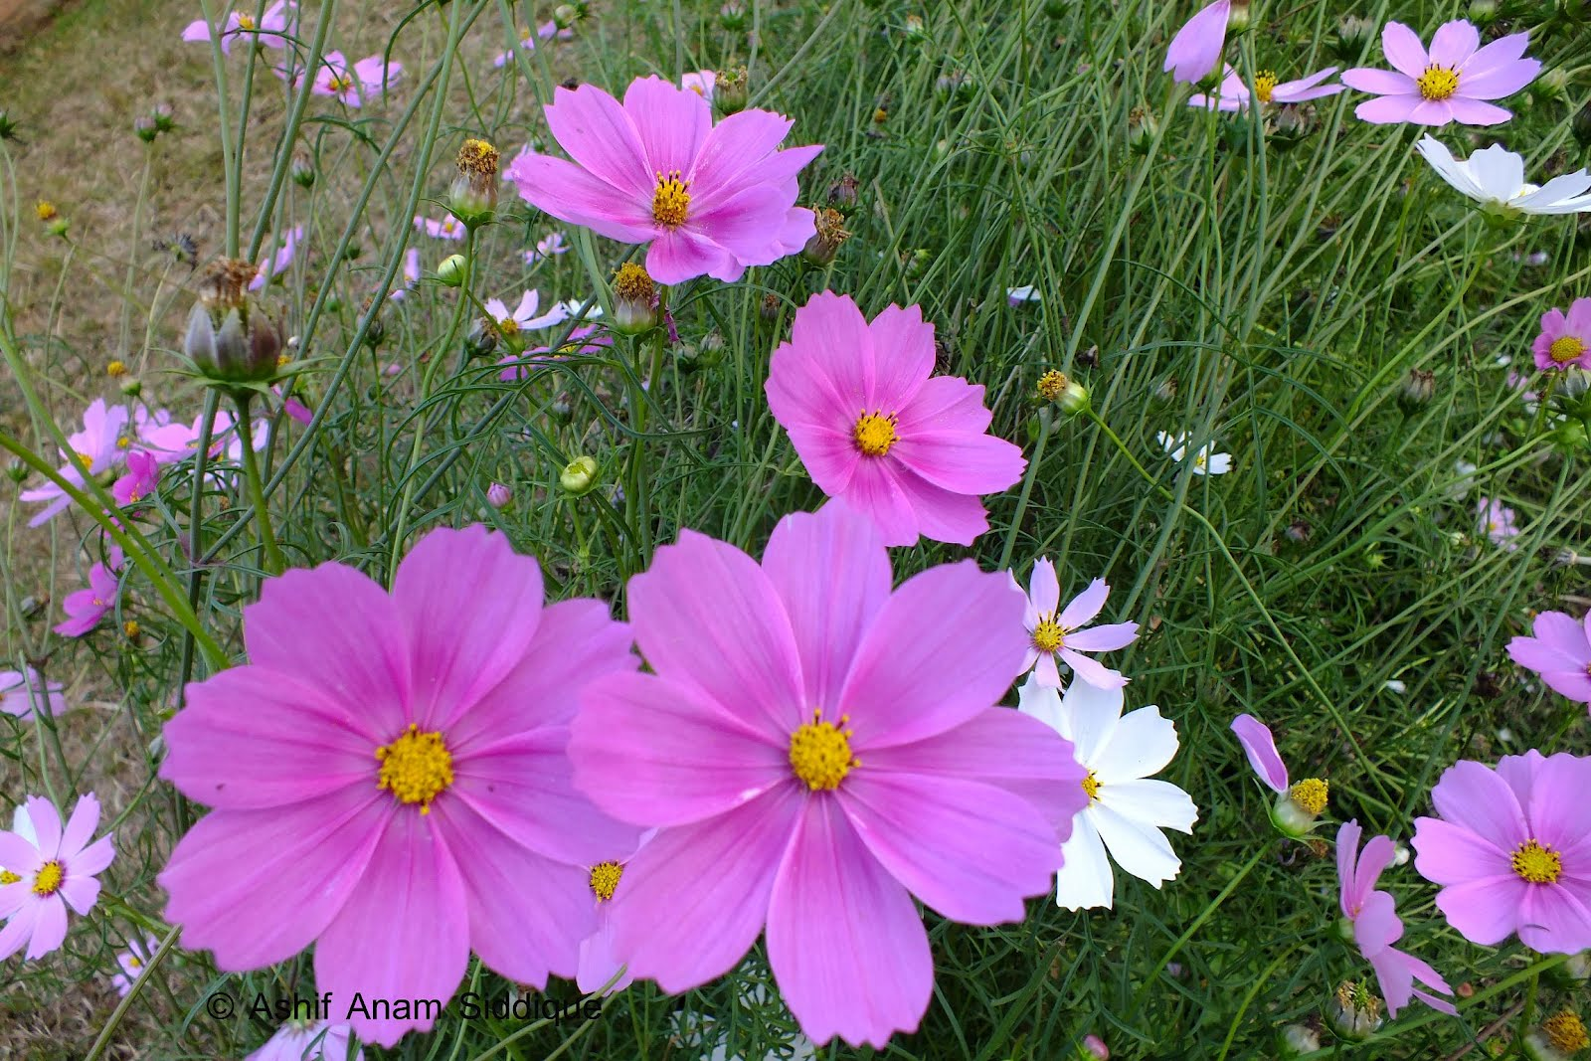
ধন্যবাদ

